Slide 1


Slide 2

GAME

Slide 3
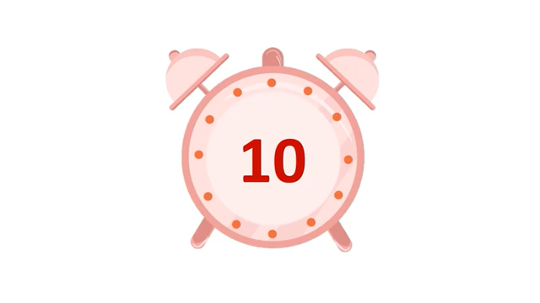



a
This is a lion.
b
That’s a lion.
c
These are lions.
d
Those are lions.
Notes:
Ngữ cảnh là Bạch Tuyết tìm các chú lùn khi trả lời đúng đáp án thì hiện ảnh chú lùn
Ảnh TO -> THESE
NHỎ -> THOSE

Slide 4
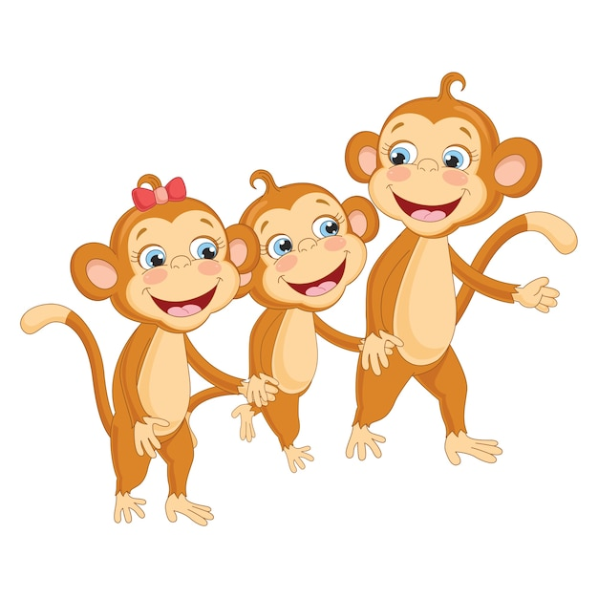
a
This is a monkey.
b
That’s a monkey.
c
These are monkeys.
d
Those are monkeys.
Notes:
Ngữ cảnh là Bạch Tuyết tìm các chú lùn khi trả lời đúng đáp án thì hiện ảnh chú lùn
Ảnh TO -> THESE
NHỎ -> THOSE

Slide 5


a
This is a hippo.
b
That’s a hippo.
c
These are hippos.
d
Those are hippos.
Notes:
Ngữ cảnh là Bạch Tuyết tìm các chú lùn khi trả lời đúng đáp án thì hiện ảnh chú lùn
Ảnh TO -> THESE
NHỎ -> THOSE

Slide 6
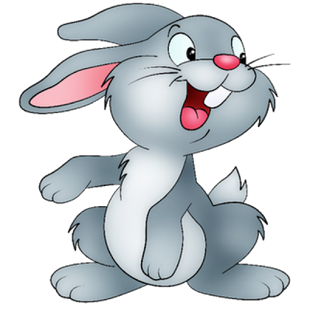
a
This is a rabbit.
b
That’s a rabbit.
c
These are rabbits.
d
Those are rabbits.
Notes:
Ngữ cảnh là Bạch Tuyết tìm các chú lùn khi trả lời đúng đáp án thì hiện ảnh chú lùn
Ảnh TO -> THESE
NHỎ -> THOSE

Slide 7
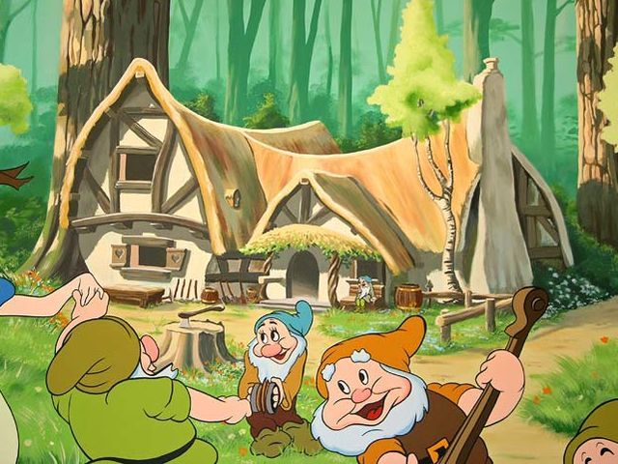
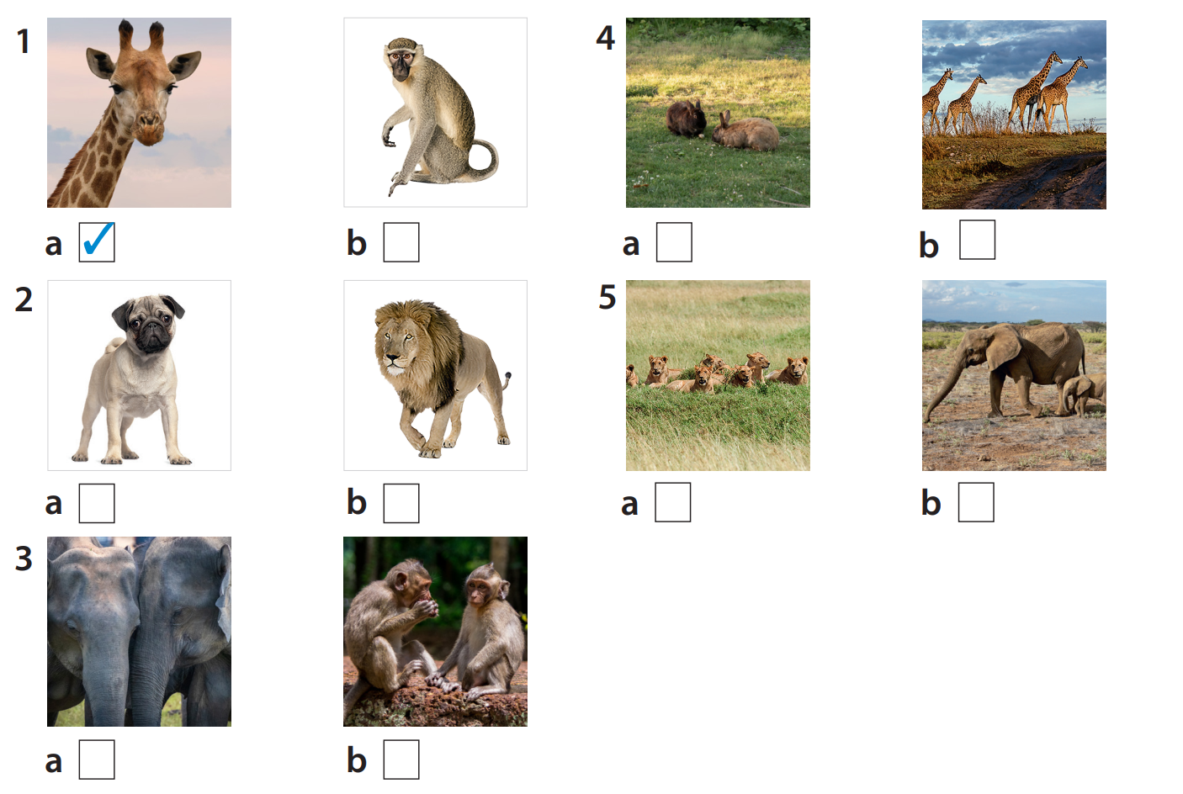

Listen and tick
✓
✓
✓
✓

Slide 8
Let’s play

Slide 9

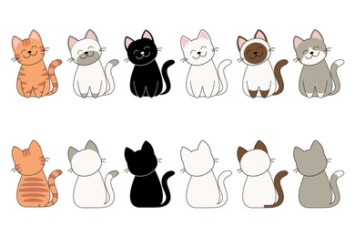



Golden ears game
3
4
2
cats
1
ducks
birds
dogs
Notes:
Nhấn vào tai để nghe âm thanh
Nhấn vào tai lần nữa để hiện kết quả
Nhấn vào tai lần cuối cùng để làm biến mất kết quả và tai đã chọn
Golden Ears Game
- Set game rules
- Open an ear as a sample
- Let sts choose number of ears and play the game
- Ask sts to listen and say the name of the animals
- Award the winner
- Đặt luật chơi
- Mở một tai làm mẫu
- Cho HS chọn số tai và chơi trò chơi
- Yêu cầu HS lắng nghe và nói tên các loài động vật
- Trao giải cho người chiến thắng

Slide 10
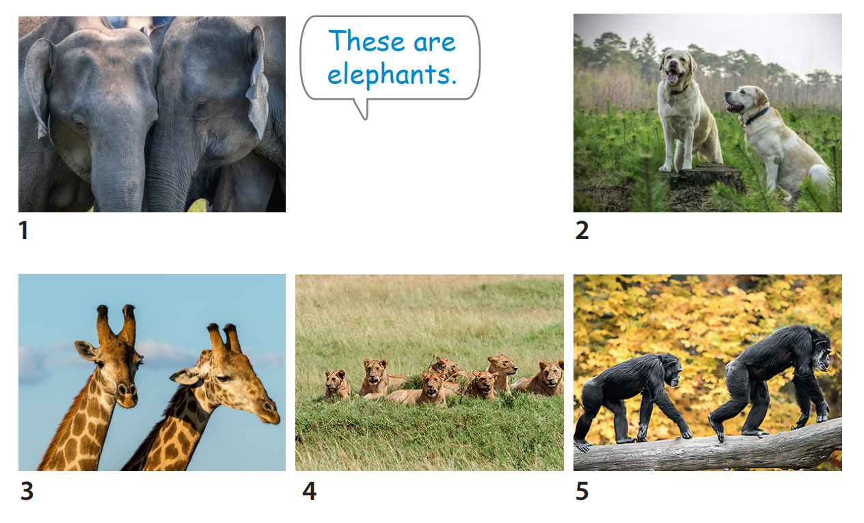
9 Look and say
These/ Those are……..

Slide 11




Good bye.
See you again!

